Slide 1

Toán
Bài 12: Bảng cộng bảng trừ trong phạm vi 10
Người dạy: Phạm Thị Bích Ngọc

Slide 2
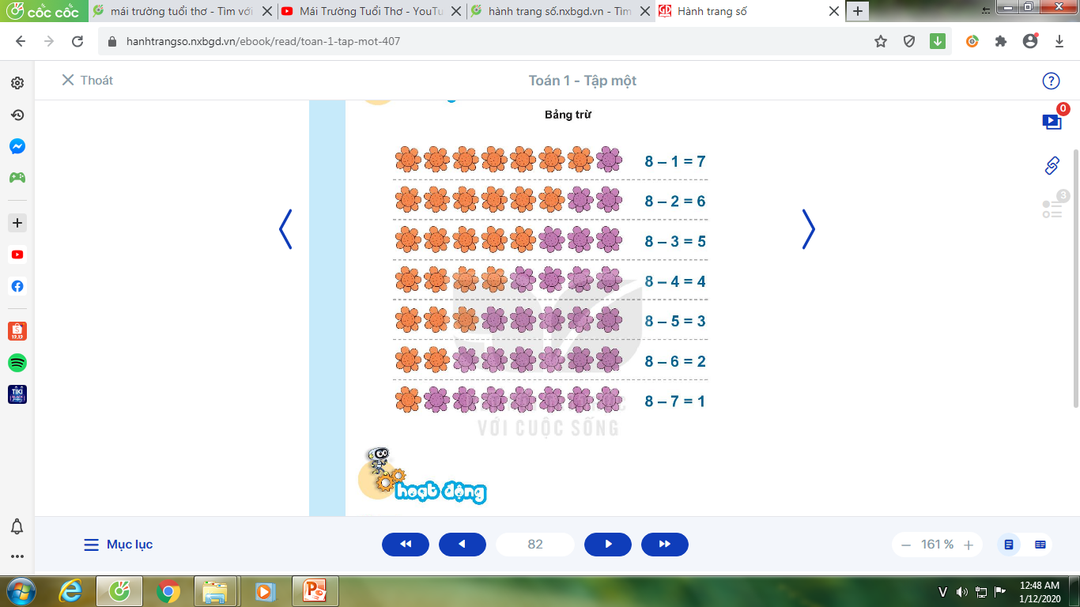

Slide 4
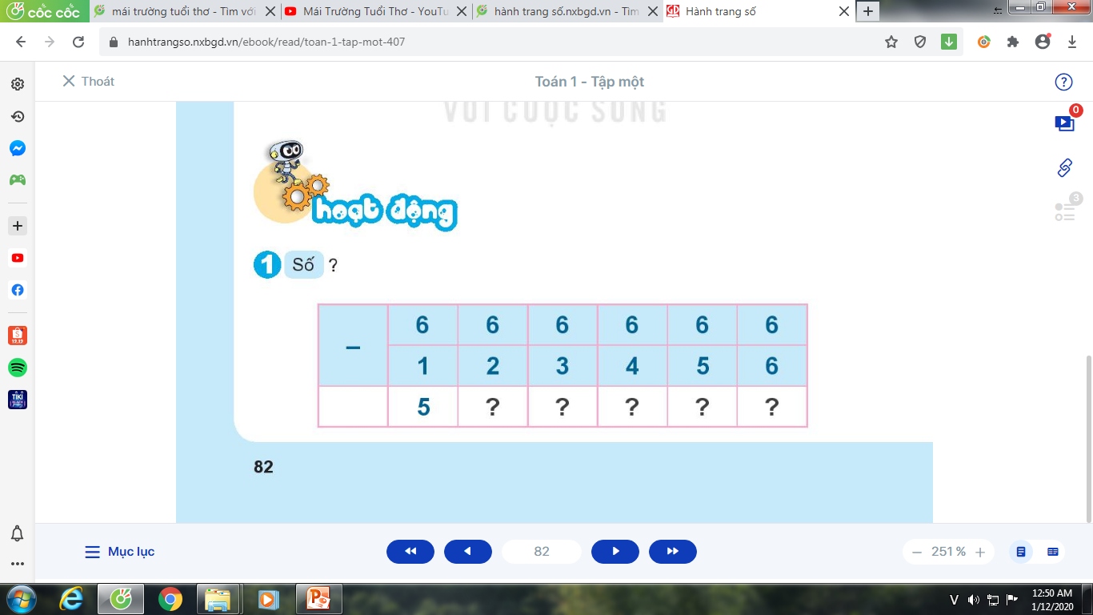
4
3
2
1
0

Slide 5
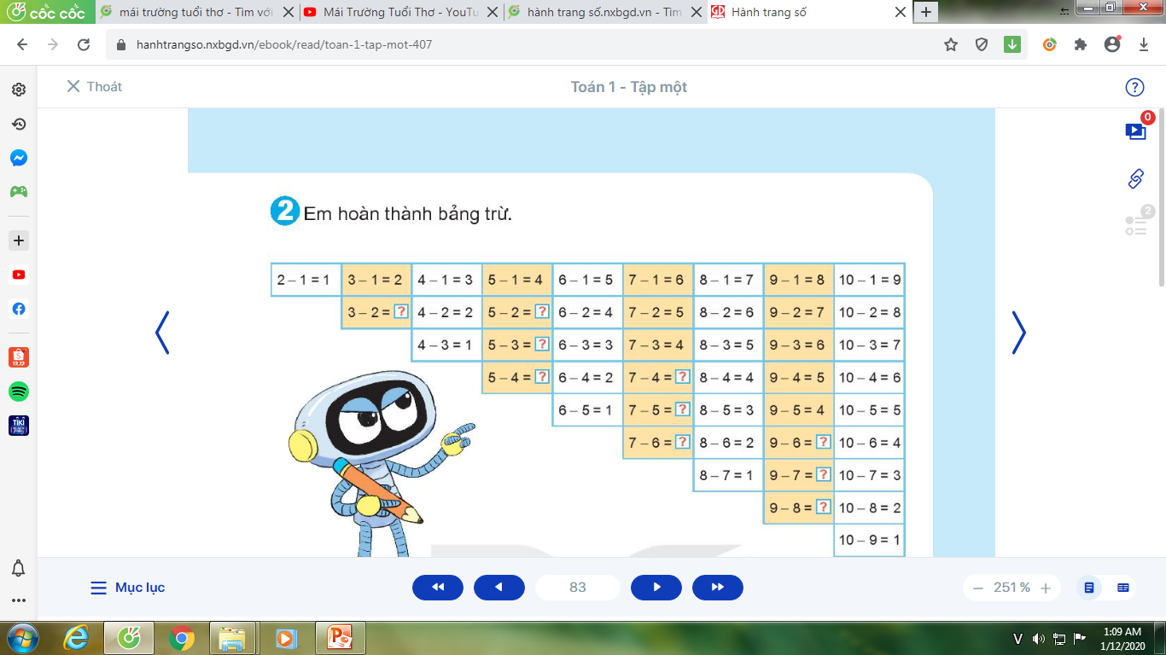
1
3
2
1
3
2
1
3
2
1

Slide 6
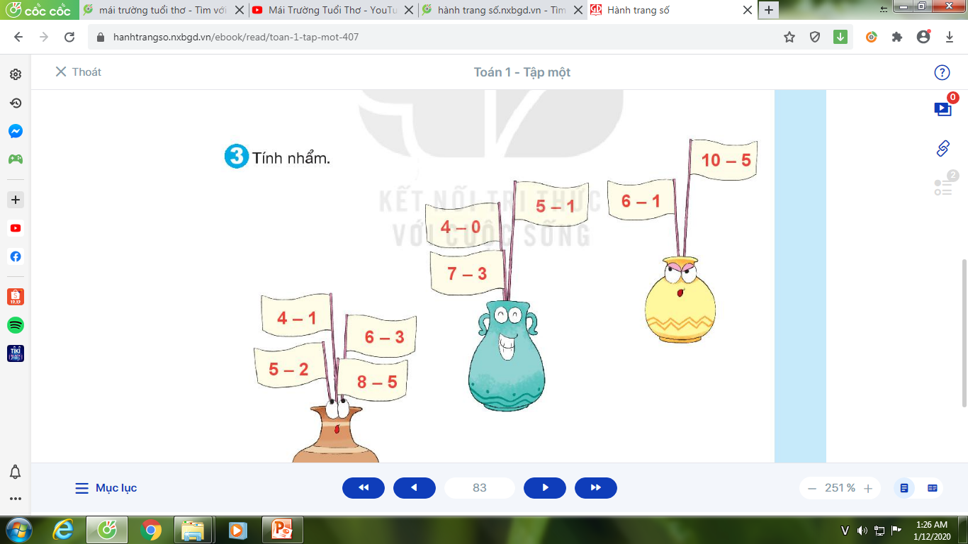
5
4
4
5
3
4
3
3
3

Slide 7

Giê häc kÕt thóc
KÝnh chóc c¸c thÇy c« gi¸o vµ c¸c em m¹nh kháe

